Slide 1


GREEN SPARK ENERGY
TECHNOLOGIES ACCESSIBLES POUR UN CLIMAT INTELLIGENT: CONSTRUIRE UN CONFORT ECO-RESPONSABLE

Slide 2
PRESENTER PAR :
Sessou Kevin
Kouassi Kouamé Gédéon Michael
Diomande Yaya Mescoun Junior
Amani Blanche

Slide 3

Objectif: Concevoir imaginer et prototyper un dispositif innovant simple et à moindre coût capable de réguler automatiquement la température et l’humidité d’un espace en optimisant la consommation énergétique et minimisant l’impact environnemental
Vue d'ensemble
Problèmes existants
Segments clients
solution
Proposition de valeur unique
Canaux de communication
source de revenu
coûts
Indicateur de performance
Avantages compétitifs
Conclusion

Slide 4

· Le mode de consommation d’énergie · L’impact environmental de l’exploitation des ressources · Le réchauffement climatique
Problèmes

Slide 5

segments clients
La structuration de la clientèle pour un prototype de climat intelligent intérieur consiste à identifier, segmenter et organiser les clients potentiels qui pourraient adopter et utiliser ce produit. Voici les étapes clés pour structurer efficacement la clientèle :
Résidentiel : Propriétaires ou locataires de logements souhaitant améliorer le confort et l’efficacité énergétique de leur habitation.
Commercial : Gestionnaires de bureaux, centres commerciaux, hôtels et restaurants cherchant à offrir un environnement confortable tout en optimisant les coûts énergétiques.
Industriel : Entrepôts, usines ou laboratoires nécessitant un contrôle précis des conditions climatiques pour préserver les matériaux ou produits sensibles.
Institutionnel : Écoles, hôpitaux ou administrations publiques ayant des besoins spécifiques en termes de climat intérieur
Retourner à la vue d'ensemble

Slide 6
solutions
CONFORT THERMIQUE :
EFFICACITÉ ÉNERGÉTIQUE :
AUTOMATISATION ET CONNECTIVITÉ :
Réduction de la consommation électrique tout en maximisant les performance
Maintenir une température constante et agréable
Intégration à des systèmes intelligents et contrôle à distance via une application mobile (optionnel)

Slide 7

propositions de valeur unique
Des portes et fenêtres intelligentes, des capteurs de présences, Conditions irrévocable pour l’allumage des climatiseurs.
Déshumidificateurs connectés : Maintiennent un taux d'humidité idéal; tout pour un confort optimal et économe.

Slide 8
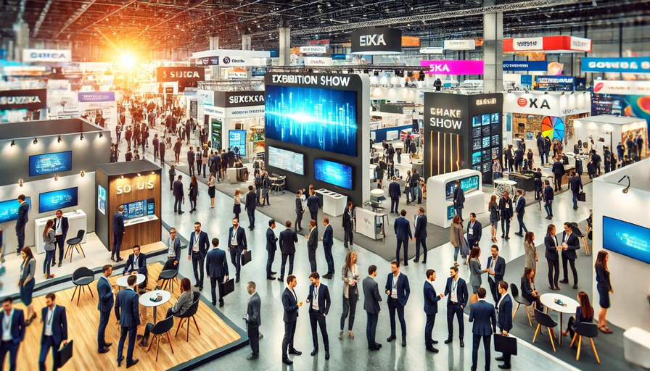


Canaux de communication
Des plateformes éducatives, des guides pratiques ou des ateliers peuvent accompagner les usagers pour adopter des pratiques écoresponsables
CANAUX NUMÉRIQUES
SALONS PROFESSIONNELS ET FOIRES
PARTENARIATS
Présenter le prototype à des événements spécialisés dans la technologie et l’habitat durable
Publicité en ligne, optimisation SEO pour le site, marketing sur les réseaux sociaux
Collaboration avec des entreprises complémentaires pour des solutions intégrées

Slide 9




SOURCES DE REVENUS
Clients finaux : Personnes ou organisations qui utiliseront directement le prototype.
Partenaires B2B : Sociétés de construction, architectes, et concepteurs de systèmes domotiques.
Influenceurs du marché : Experts en durabilité, blogueurs spécialisés en technologie et design d’intérieur

Slide 10
Coût
1
2
3
local:200.000 FCFA
eau et électricité: 100.000 FCFA
Personnel plus déplacement: 500.000 FCFA
Prix unitaire du prototype:
100.000 FCFA
pour 500 batistes: 50.000.000 FCFA
Dépense totale par an :
9.800.000 FCFA

Slide 11


INDICATEURS DE PERFORMANCE
Économie d’énergie réalisée :
Différence entre l’énergie consommée avant et après l’implémentation du prototype
Réduction de la consommation en période de pointe : Analyse des économies spécifiques pendant les périodes où l'énergie est la plus coûteuse.
Amélioration de l'efficacité énergétique : Énergie utile divisée par l’énergie totale consommée

Slide 12

AVANTAGES COMPETITIFS
seul entreprise à détenir cette technologie
Proposer des démonstrations ou des prototypes à des groupes pilotes.
Recueillir des retours sur les fonctionnalités clés, la facilité d’utilisation et l’impact perçu.
Offrir un service après-vente de qualité.
Proposer des mises à jour logicielles régulières.
Créer une communauté de clients pour favoriser les échanges et les retours.

Slide 13


Conclusion
En combinant ces approches, il devient possible de créer un environnement intérieur sain, confortable et durable tout en contribuant activement à la lutte contre le changement climatique. Souhaitez-vous approfondir un des points ou explorer des solutions spécifiques?

